Slide 1

BÀI 15
Vị trí, định hướng trong không gian
Giáo viên: Nguyễn Thị Thanh Vân

Slide 2

TIẾT 2

Slide 3

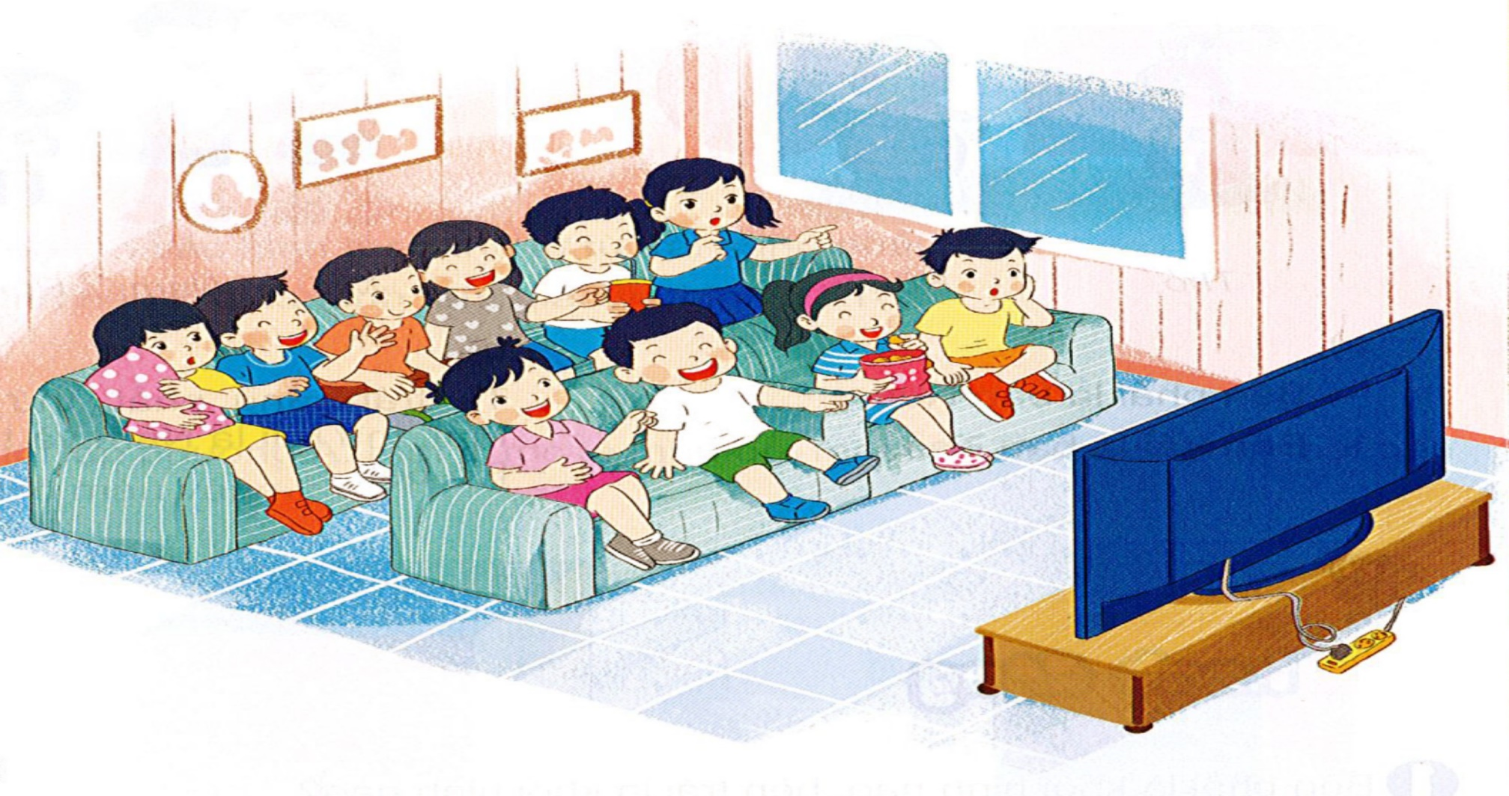
Vị trí, định hướng trong không gian.
1
Một số bạn ngồi thành 2 hàng ghế để xem phim hoạt hình.
6 bạn
4 bạn
Có tất cả 10 bạn đang xem phim
Có tất cả mấy bạn đang xem phim?
Hàng sau có mấy bạn?
Hàng trước có mấy bạn?

Slide 4
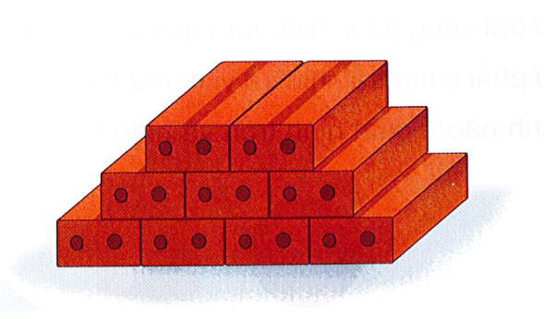
Vị trí, định hướng trong không gian.
2
Các viên gạch được xếp thành hình dưới đây. Hỏi có bao nhiêu viên gạch ở:
2 viên gạch
Hàng trên cùng có mấy viên gạch?

Slide 5
Vị trí, định hướng trong không gian.
2
Các viên gạch được xếp thành hình dưới đây. Hỏi có bao nhiêu viên gạch ở:
2 viên gạch
3 viên gạch
Hàng ở giữa có mấy viên gạch?

Slide 6
Vị trí, định hướng trong không gian.
2
Các viên gạch được xếp thành hình dưới đây. Hỏi có bao nhiêu viên gạch ở:
2 viên gạch
3 viên gạch
4 viên gạch
Hàng dưới cùng có mấy viên gạch?

Slide 7
Vị trí, định hướng trong không gian.
2
Các viên gạch được xếp thành hình dưới đây. Hỏi có bao nhiêu viên gạch ở:
2 viên gạch
3 viên gạch
Cả ba hàng có
9 viên gạch
4 viên gạch
Cả 3 hàng có mấy viên gạch?

